Slide 1

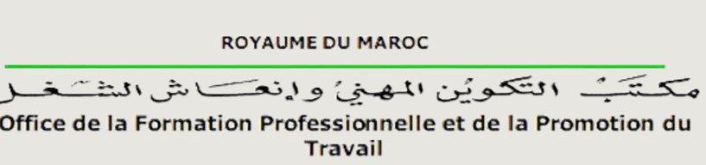


Créer des Interfaces Graphiques en Python avec Tkinter
Stagaire:
Salma Abryoud
Marwa Elmourid
Hiba Marzak
Israe Yajib
Formateur:
Mr.HAQAY Otmane
Année de formation:2024/2025
1

Slide 2
PLAN
🔸 Introduction
🔸Comment créer une fenêtre Tkinter?
🔹 Partie 1 : Les bases de Tkinter
🔸 Fenêtre principale (Windows)
🔸 Labels (Étiquettes)
🔸 Boutons (Buttons)
🔸 Champs de saisie (Entry)
2

Slide 3
🔹 Partie 2 : Les widgets interactifs
🔸 Case à cocher (Checkbutton)
🔸 Boutons radio (Radiobuttons)
🔸 Curseur (Scale)
🔸 Liste déroulante (Listbox)
🔸 Boîte de message (Messagebox)
🔸 Sélecteur de couleur (Colorchooser)
🔸 Zone de texte (Text Area)
🔹 Partie 3 : Gestion des fichiers et menus
🔸 Ouvrir un fichier (FileDialog Open)
🔸 Enregistrer un fichier (FileDialog Save)
🔸 Barre de menus (Menubar)
🔸 Cadres (Frames)
3

Slide 4
🔹 Partie 4 : Fenêtres avancées et mise en page
🔸 Ouvrir une nouvelle fenêtre
🔸 Onglets (Window Tabs)
🔸 Gestionnaire de placement (Geometry Manager)
🔸 Barre de progression (Progressbar)
🔹 Partie 5 : Éléments graphiques et événements
🔸 Canvas (Zone de dessin)
🔸 Événements clavier (Key Events)
🔸 Événements souris (Mouse Events)
4

Slide 5
🔹 Partie 6 : Animations
🔸 Animations simples
🔸 Animations multiples
🔸Application
🔸 conclusion
5

Slide 6
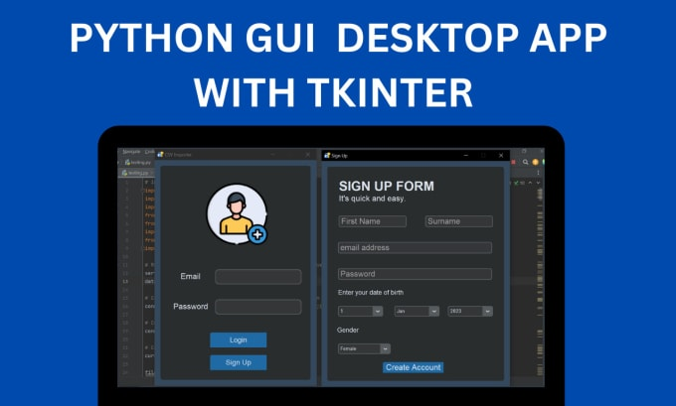
🧩 Introduction
Tkinter est la bibliothèque standard de Python permettant de créer des interfaces graphiques (GUI).
Elle permet de concevoir des fenêtres interactives avec des boutons, champs de texte, menus, images et plus encore.
Facile à utiliser et intégrée à Python, Tkinter est idéale pour débuter dans la création d'applications visuelles.
Dans cette présentation, nous allons découvrir les éléments essentiels de Tkinter à travers des exemples simples, pratiques et créatifs.
6

Slide 7
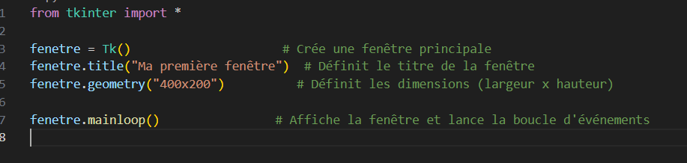
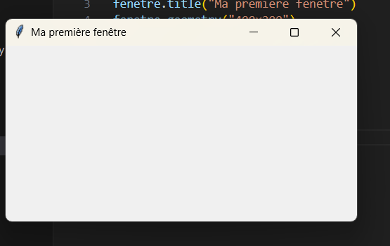
Comment créer une fenêtre Tkinter?
L’execution:
7

Slide 8
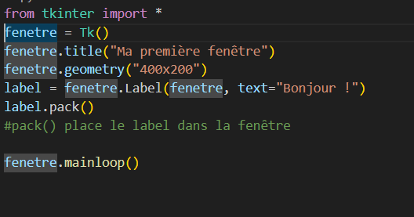
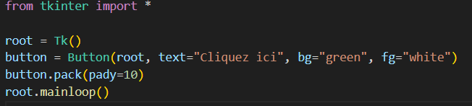
🔹 Partie 1 : Les bases de Tkinter
🔸 Labels (Étiquettes):
Un Label sert à afficher du texte dans la fenêtre.
Code :
🔸 Boutons (Buttons):
Un bouton permet d’exécuter une action lorsqu’on clique dessus.
Code:
8

Slide 9
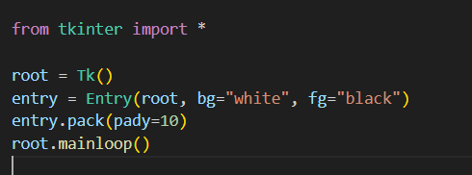
🔸 Champs de saisie (Entry):
Entry est un champ de texte pour que l’utilisateur saisisse quelque chose.
Code:
9

Slide 10
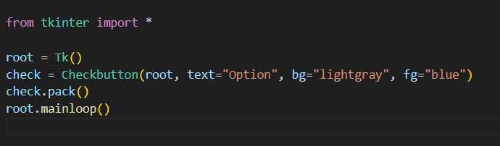
🔹 Partie 2 : Les widgets interactifs
🔸 Case à cocher (Checkbutton):
Le Checkbutton est une case à cocher (oui / non).
Code:
10

Slide 11
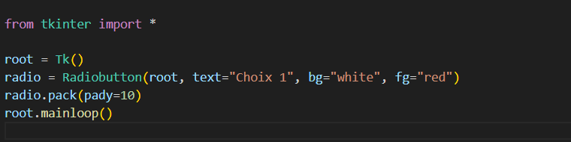
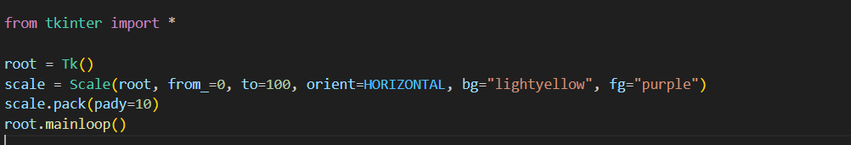
🔸 Boutons radio (Radiobuttons) :
Radiobuttons permettent de choisir une seule option parmi plusieurs.
Code:
🔸 Curseur (Scale):
Le Scale est un curseur pour choisir une valeur numérique.
Code:
11

Slide 12
🔸 Liste déroulante (Listbox)
Le widget Listbox de Tkinter est l’un des outils les plus utilisés pour afficher une liste d’éléments dans une interface graphique. Il s’avère très pratique pour des cas d’utilisation où vous souhaitez permettre à l’utilisateur de sélectionner un ou plusieurs éléments d’une liste préalablement définie. Voici les étapes nécessaires pour manipuler une Listbox, en explorant les principales fonctionnalités telles que l’insertion , la sélection , l’affichage et la suppression d’éléments .
12

Slide 13
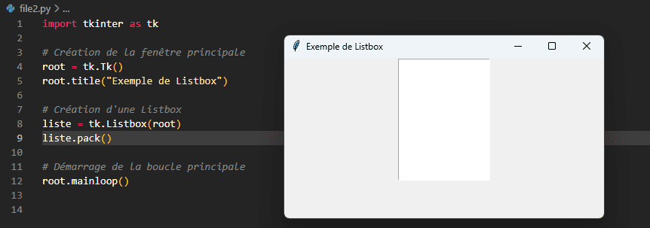
Création d’une fenêtre Tkinter avec une Listbox simple
13

Slide 14
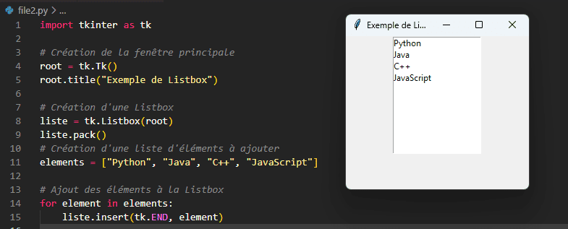
Utiliser insert() dans Tkinter Listbox
14

Slide 15
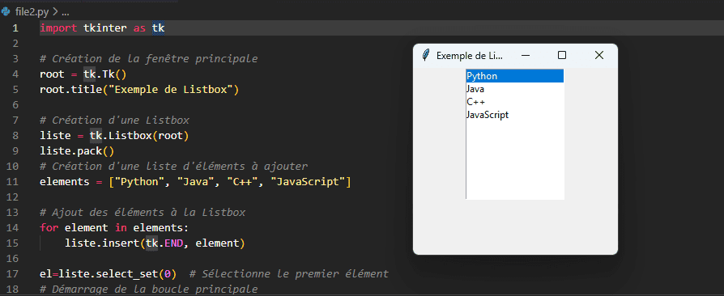
select_set() pour Listbox Tkinter
15

Slide 16
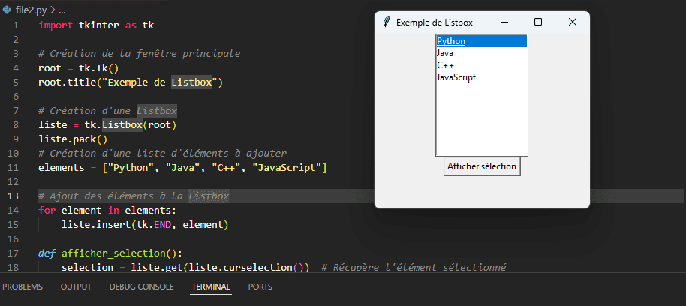
Obtenir curselection() en Listbox
16

Slide 17
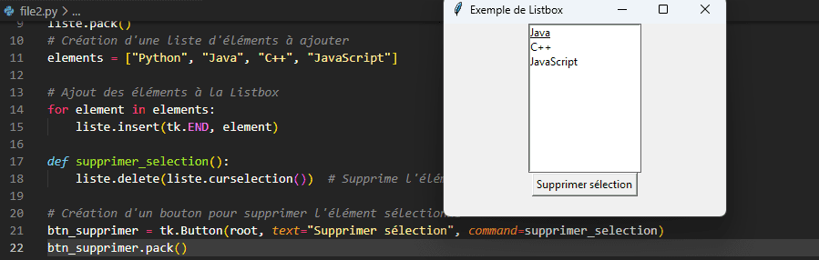
Supprimer avec delete() en Listbox
17

Slide 18
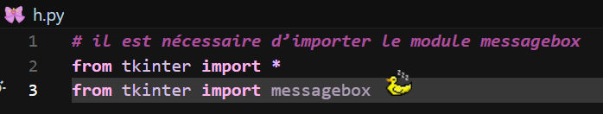
🔸 Boîte de message (Messagebox)
Le module messagebox de Tkinter affiche des boîtes de dialogue modales. Elles servent à montrer des messages d’information, d’avertissement ou à demander une confirmation. L’utilisateur doit y répondre avant de continuer, ce qui permet de mieux gérer l’interaction avec l’application.
18

Slide 19
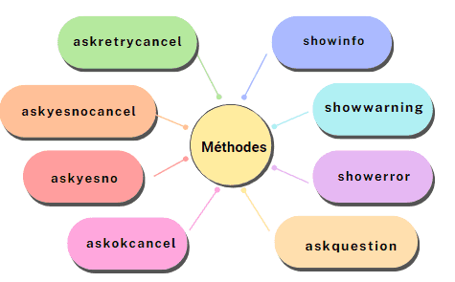
Voici un aperçu des principales méthodes disponibles
19

Slide 20
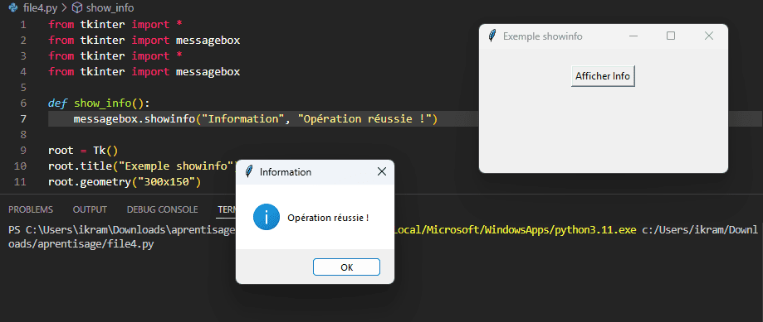

La méthode showinfo
20

Slide 21
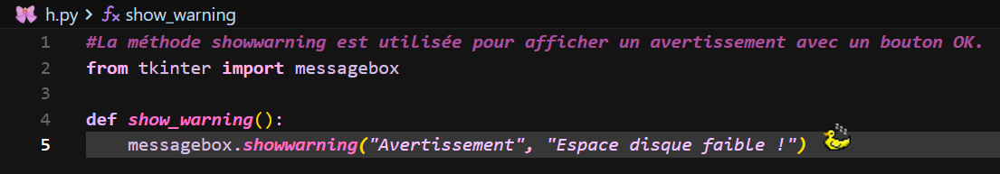
Tkinter showwarning : Avertir d'un problème
La méthode showwarning est utilisée pour afficher un avertissement avec un bouton OK. Elle est souvent utilisée pour prévenir l’utilisateur d’un problème qui pourrait nécessiter son attention.
21

Slide 22
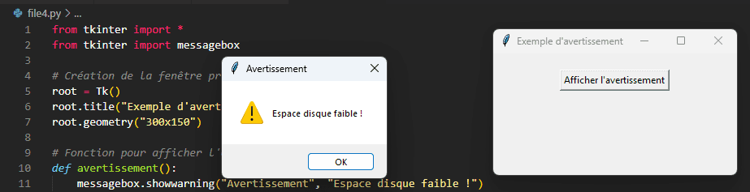
22

Slide 23
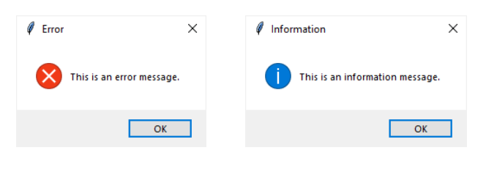
En résumé, le module messagebox est un outil pratique pour communiquer avec l’utilisateur, en affichant des messages importants ou en demandant des confirmations. Il facilite la gestion des interactions et rend les applications plus conviviales et sécurisées.
23

Slide 24
🔸 Sélecteur de couleur (Colorchooser)
Les boîtes de dialogue de sélection de couleurs sont couramment utilisées dans les interfaces graphiques pour permettre à l’utilisateur de choisir une couleur spécifique à appliquer à un élément visuel. Tkinter vous propose une méthode intégrée, via le module colorchooser , qui simplifie grandement cette tâche.
24

Slide 25
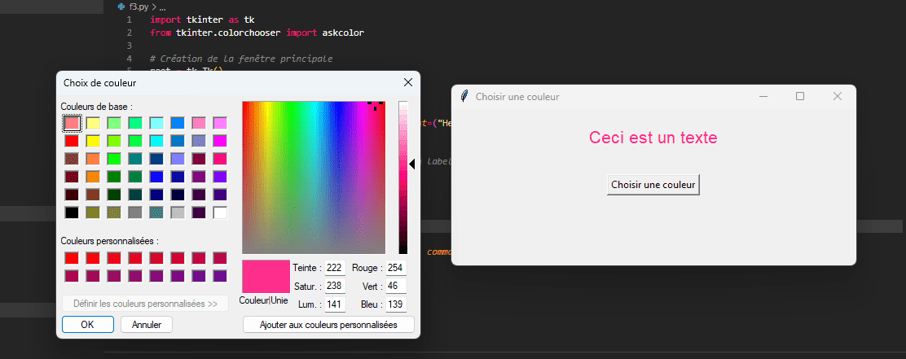
25

Slide 26

🔸 Zone de texte (Text Area)
Le widget Text de Tkinter permet de saisir et manipuler du texte sur plusieurs lignes. Contrairement à Entry qui est limité à une seule ligne, Text est idéal pour gérer de longs textes, comme dans un éditeur.
26

Slide 27
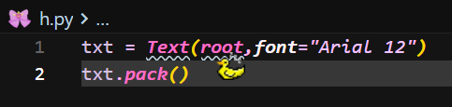
Dans cet exemple, le widget Text est créé avec la police Arial de taille 12, et il est ajouté à l’interface graphique avec la méthode pack() .
27

Slide 28
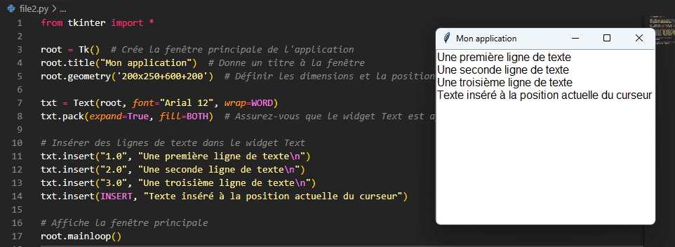
Insertion de texte dans le widget
28

Slide 29
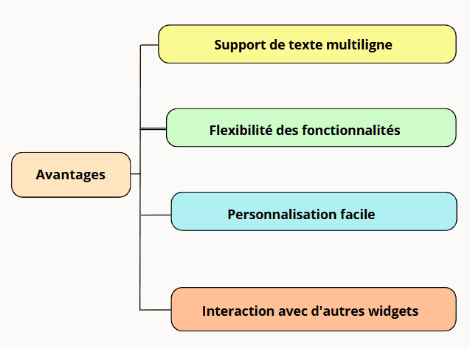
Avantages du Text Tkinter
29

Slide 30
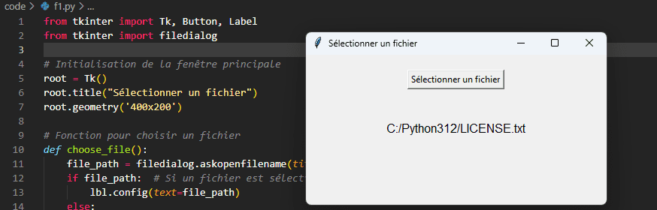
🔹 Partie 3 : Gestion des fichiers et menus
🔸 Ouvrir un fichier (FileDialog Open)
30

Slide 31
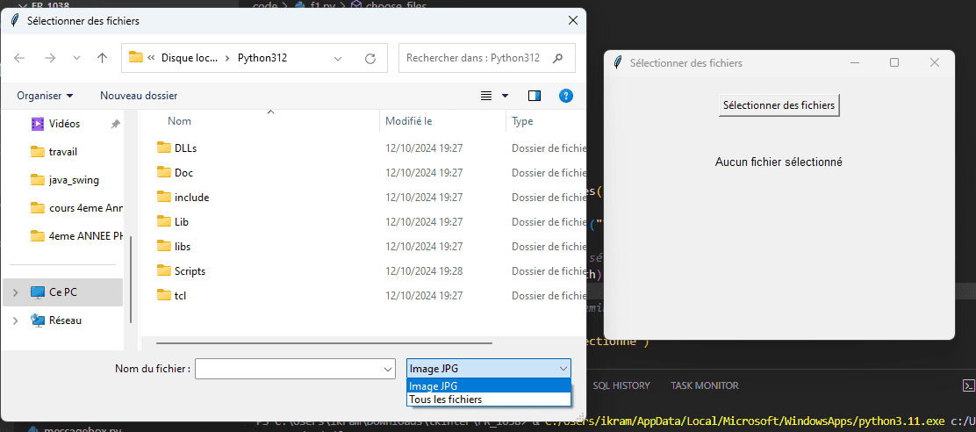
L exécution du programme:
31

Slide 32
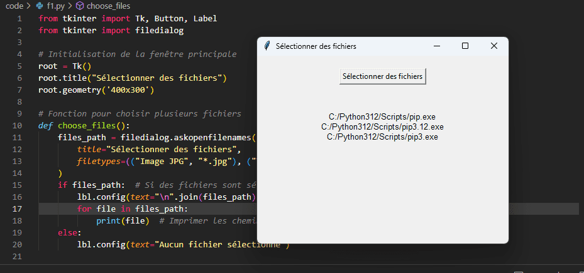
Après avoir choisie les fichiers voulus, Ils seront affichés comme suivant :
32

Slide 33
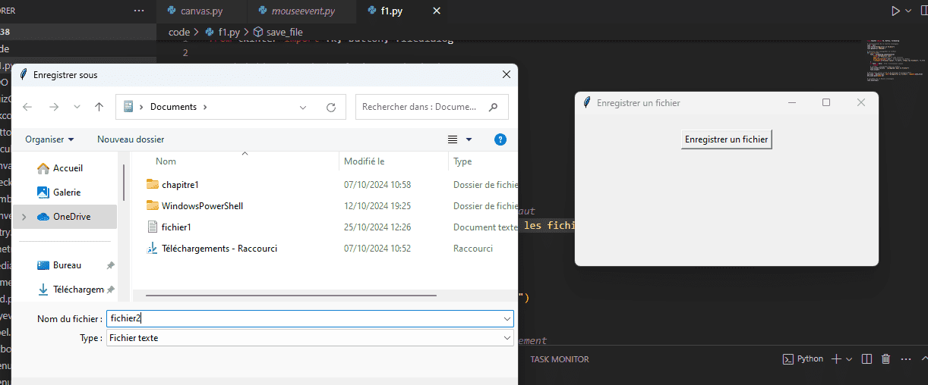
🔸 Enregistrer un fichier (FileDialog Save)
33

Slide 34
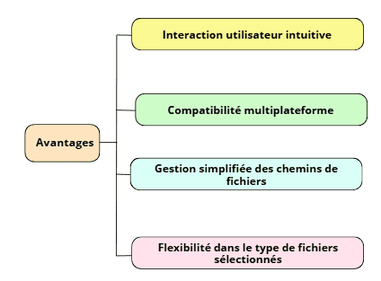
Avantages des Fichiers Tkinter
34

Slide 35
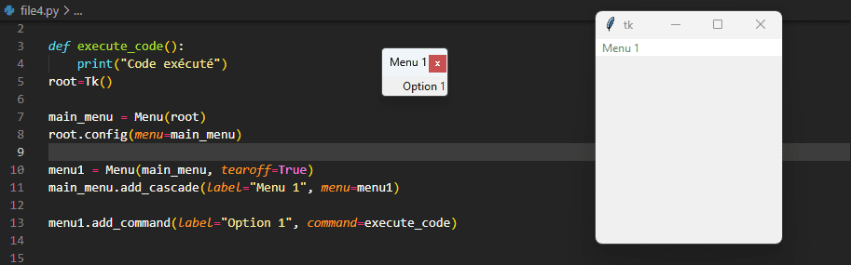
🔸 Barre de menus (Menubar)
35

Slide 36
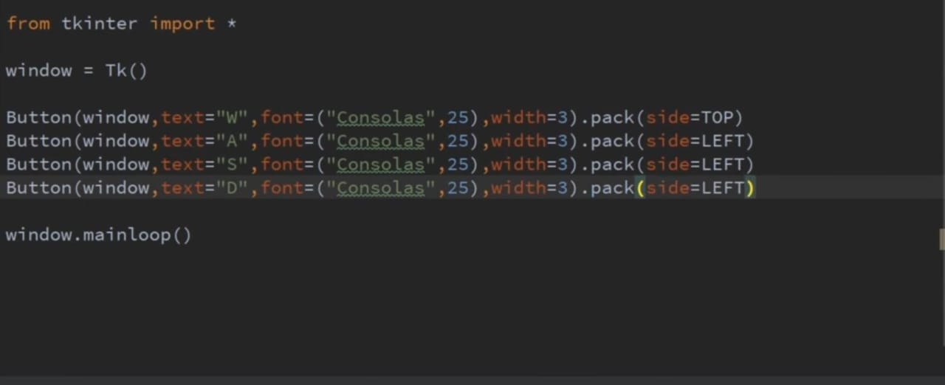
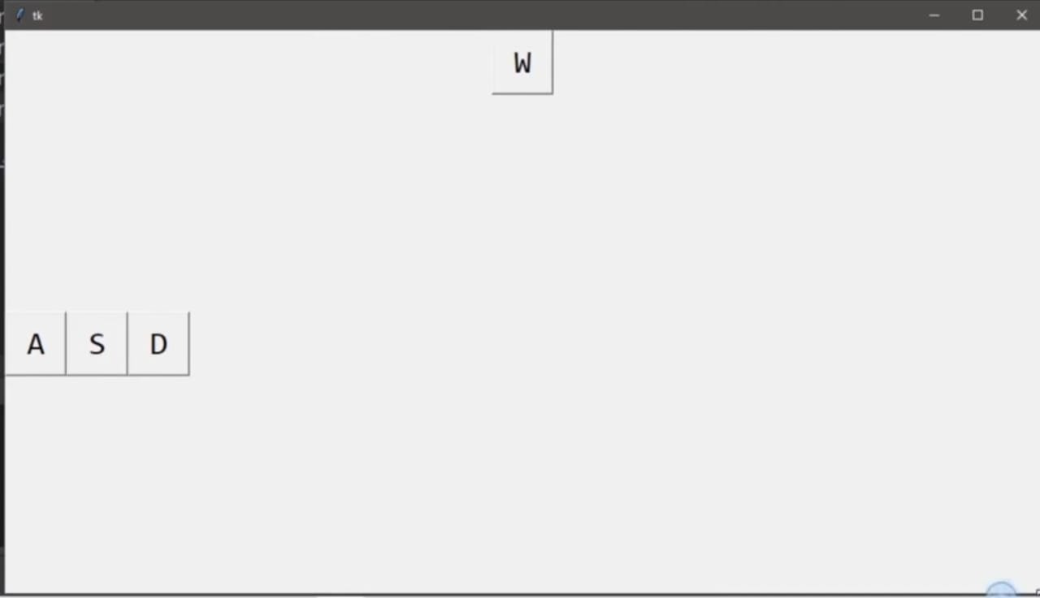
🔸 CADRE(FRAME):
Une cadre (frame en anglais) dans Tkinter est un conteneur rectangulaire qui permet de grouper et d'organiser des widgets. C'est un outil essentiel pour structurer des interfaces graphiques complexes.
Cet exemple simple montre un bouton seul dans une fenêtre, sans frame:
L'execution du code:
36

Slide 37
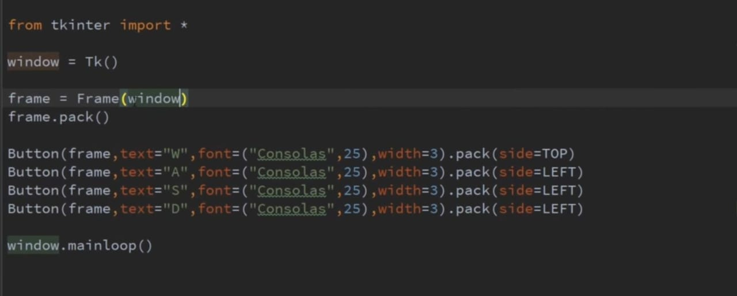
On utilise une frame pour organiser les boutons:
Le bouton "W" est placé en haut (TOP)
Les boutons "A", "S", "D" sont alignés à gauche (LEFT)
37

Slide 38
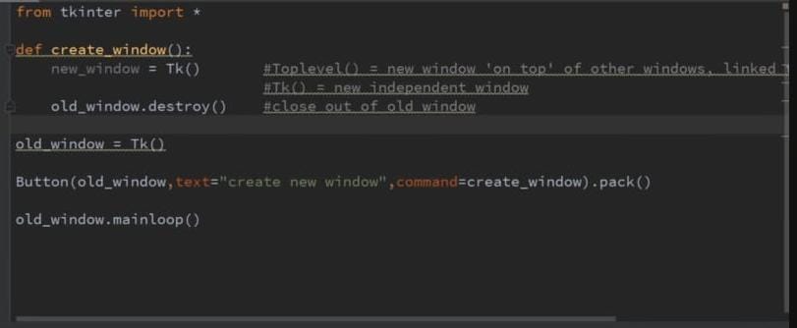
🔹 Partie 4 : Fenêtres avancées et mise en page
🔸 Création de Fenêtres Multiples avec Tkinter:
L'image si dessous montre un exemple de gestion de fenêtres multiples dans Tkinter, illustrant deux approches différentes pour créer de nouvelles fenêtres:
38

Slide 39
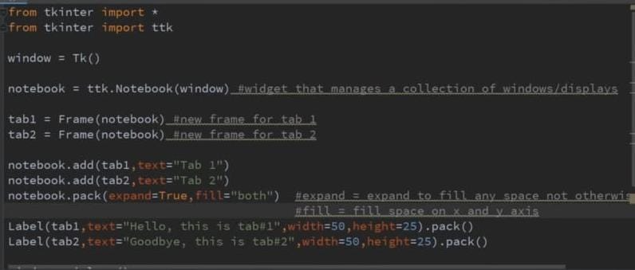
🔸 Création d'onglets (Tabs) dans Tkinter avec ttk.Notebook:
Les onglets (tabs) permettent d'organiser plusieurs fenêtres ou sections dans une même interface, améliorant l'expérience utilisateur.
Dans Tkinter, on utilise le widget ttk.Notebook pour créer des onglets:
Exemple:
39

Slide 40
🔸 Gestionnaires de placement (geometry managers) en Tkinter
En Tkinter, les gestionnaires de placement (ou geometry managers) sont utilisés pour organiser les widgets (boutons, labels, entrées, etc.) dans une fenêtre. Il existe trois principaux gestionnaires de placement :
40

Slide 41
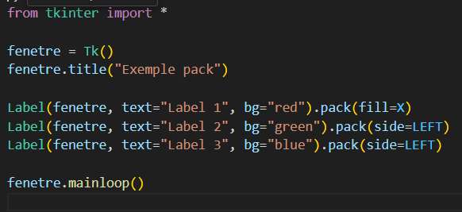
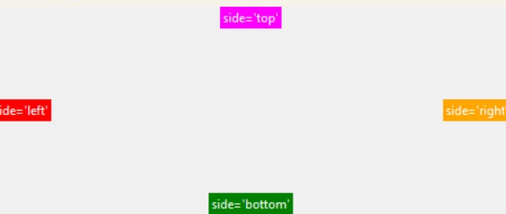
1. pack()
Utilisé pour empiler les widgets verticalement ou horizontalement.
Exemple :
L'execution du code affiche:
41

Slide 42
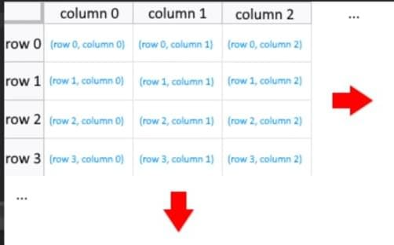
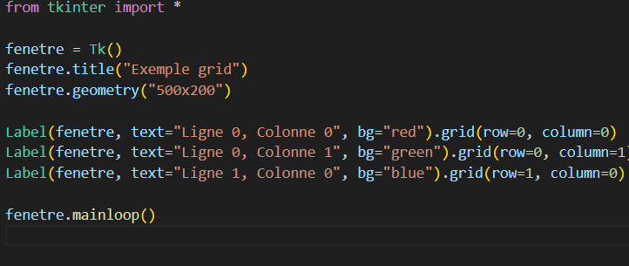
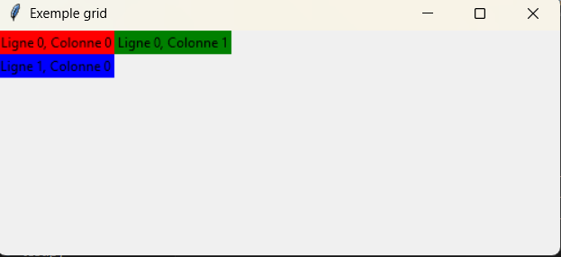
2-grid
Le gestionnaire de géométrie grid() permet d'organiser les widgets dans une fenêtre Tkinter sous forme de grille (tableau), offrant un contrôle précis sur leur disposition:
Exemple:
L'execution du code affiche:
42

Slide 43
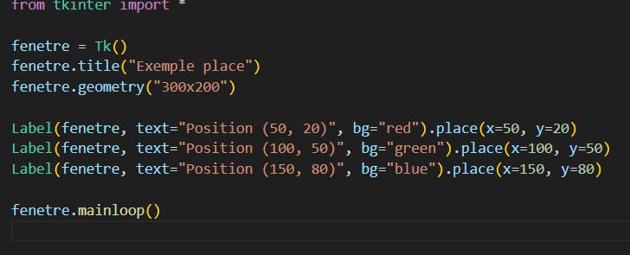
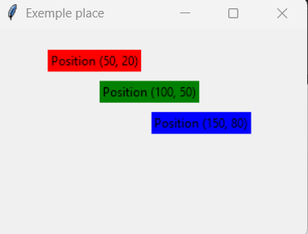
3-place
Utilisé pour placer les widgets précisément avec des coordonnées x et y.
Exemple:
L'execution du code affiche:
43

Slide 44
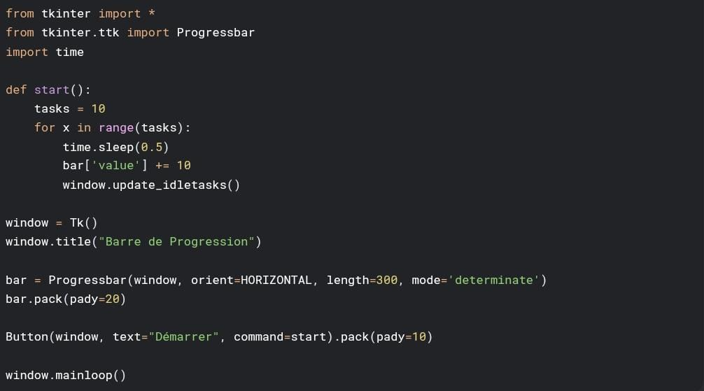
🔸 Barres de Progression (ProgressBar)
Les barres de progression (ttk.Progressbar) sont utilisées pour visualiser l'avancement d'une tâche (téléchargement, traitement, etc.).
Dans Tkinter, elles sont disponibles via le module ttk (Themed Tkinter).
44

Slide 45
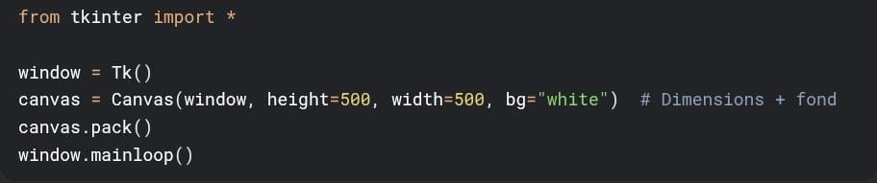
🔸 Dessiner avec le Canvas de Tkinter
🔹 Partie 5 : Éléments graphiques et événements
Le Canvas (toile) est un widget puissant de Tkinter permettant de dessiner des formes, des images et des éléments graphiques interactifs.
Idéal pour : jeux, visualisations, interfaces personnalisées.
Pour créer un canvas:
45

Slide 46
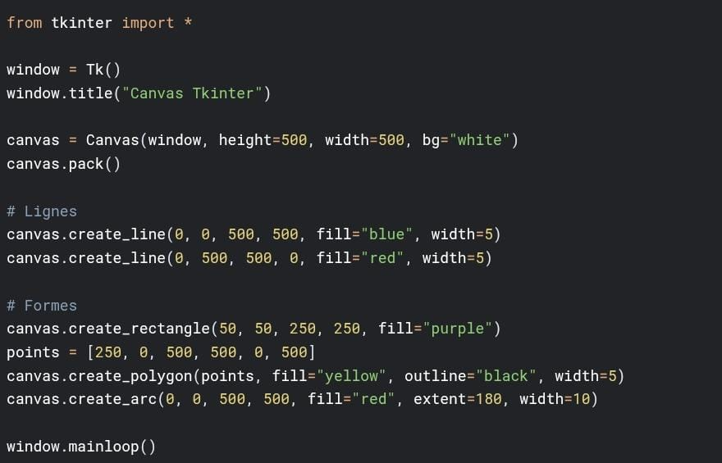
Pour dessiner des formes géométriques :
Les options principales:
OPTION | DESCRIPTION | VALEURS
START | Angle de depart en degrés (0=droit,90=haut) | 0 à 360 degrés
EXTENT | Amplitude angulaire en degrés (portion de cercle à dessiner) | -360 à 360
46

Slide 47
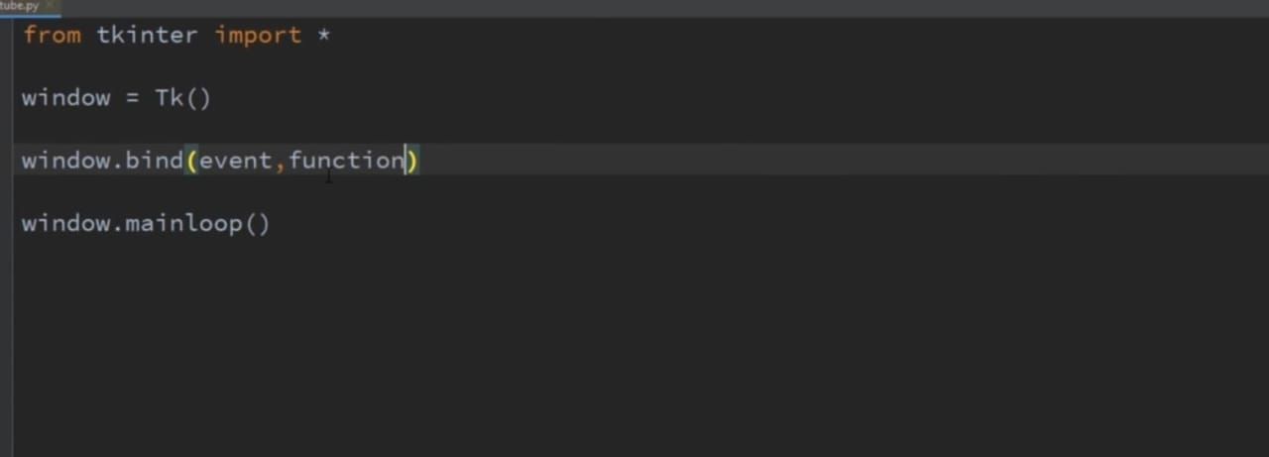
🔸 Gestion des Événements Clavier (Key Events)
Les événements clavier (key events) permettent d'interagir avec une application Tkinter via le clavier.
Ils sont essentiels pour : les jeux, les raccourcis clavier, les contrôles interactifs.
Exemple:
47

Slide 48
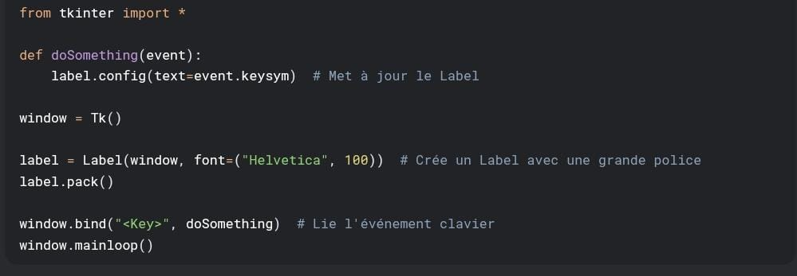
Affichage dans une label :
48

Slide 49
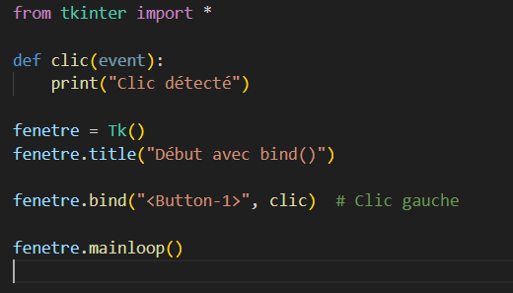
🔸 Événements souris (Mouse Events)
Un événement en Tkinter est une action déclenchée par l’utilisateur, comme :
cliquer avec la souris,
bouger la souris,
faire un double-clic, etc.
Tu peux lier ces actions à une fonction en utilisant la méthode .bind().
code
49

Slide 50
Code | Signification
<Button-1> | Clic gauche
<Button-2> | Clic molette (milieu)
<Button-3> | Clic droit
<Double-Button-1> | Double-clic gauche
<B1-Motion> | Glissement avec clic gauche
<Motion> | Mouvement de souris (sans clic)
<Enter> | Quand la souris entre dans le widget
<Leave> | Quand elle en sort
50

Slide 51
🔸 Animations simples
Tkinter ne fait pas d’animations complexes comme les jeux 3D,
mais il permet de créer des mouvements simples d’objets grâce à une méthode très utile : .after().
Cette méthode exécute une fonction après un temps donné, et si on l'appelle en boucle, ça crée une animation.
Dans Tkinter, on anime en :
Déplaçant un objet (canvas.move())
Utilisant .after() pour répéter le déplacement
Code:
51

Slide 52
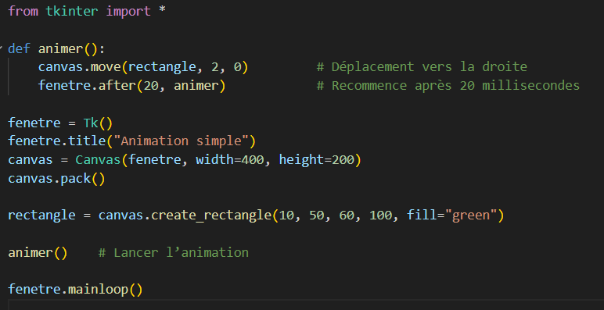

Slide 53

🔸 Animations multiples
Créer plusieurs objets animés simultanément en utilisant des fonctions séparées avec .after().
Code:
52

Slide 54
🔸 Application – Création d'une Calculatrice avec Tkinter
Développer une application graphique de calculatrice simple en utilisant la bibliothèque Tkinter de Python.
Compétences visées :
Utilisation des widgets Tkinter (boutons, entry, labels)
Gestion des événements (clics sur les boutons)
Manipulation des expressions mathématiques
Organisation de l’interface avec grid() ou pack()
Ce que nous devons faire :
Création d’une interface qui permet à l’utilisateur de :
Saisir des chiffres et opérations (+, –, ×, ÷)
Calculer et afficher le résultat
Réinitialiser les champs
53

Slide 55
🧩 Conclusion
Tkinter est une bibliothèque puissante et facile à utiliser pour créer des interfaces graphiques en Python. Grâce à ses nombreux widgets (boutons, labels, champs de saisie, etc.) et ses gestionnaires de placement (pack(), grid(), place()), il permet de construire des applications interactives rapidement, même pour les débutants.
Il représente une excellente porte d’entrée dans le développement d’interfaces graphiques avant de passer à des bibliothèques plus avancées.
Avec Tkinter, Python devient non seulement un langage de script ou de données, mais aussi un vrai outil de création d'applications visuelles.
54

Slide 56
Merci pour votre attention
55

